Slide 1
GRADES

Slide 2
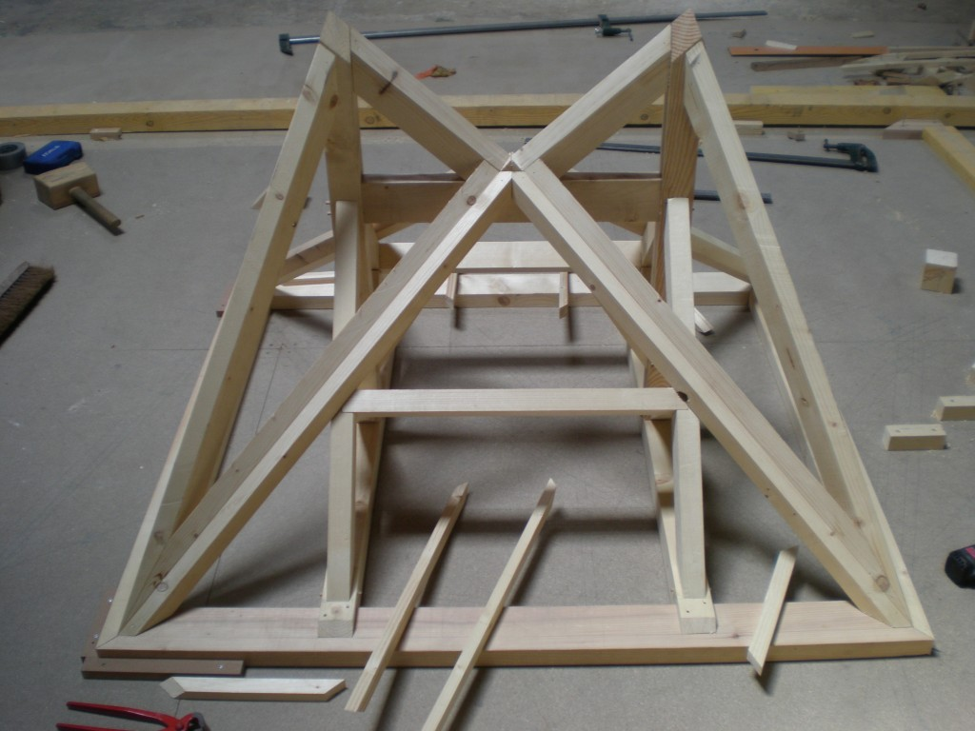
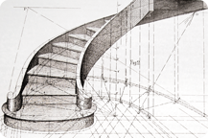
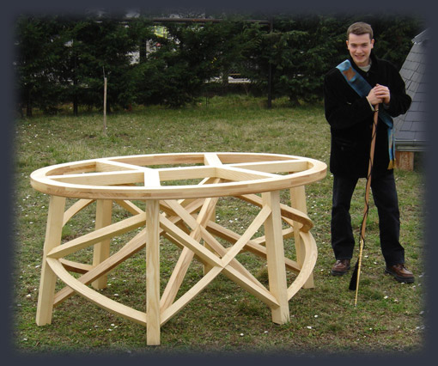


Slide 3
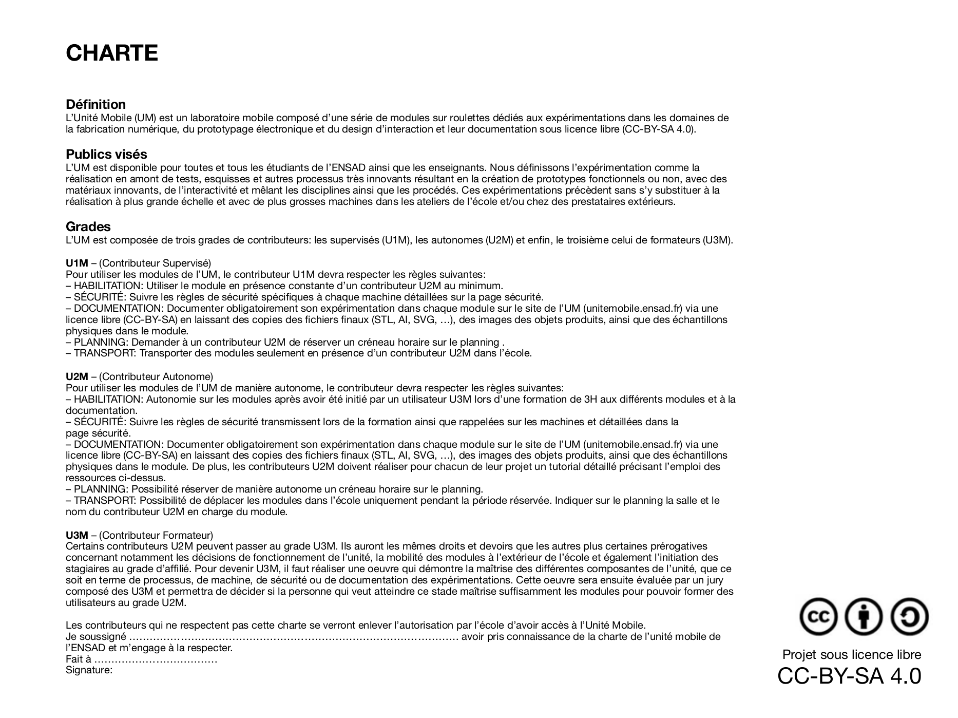

Slide 4
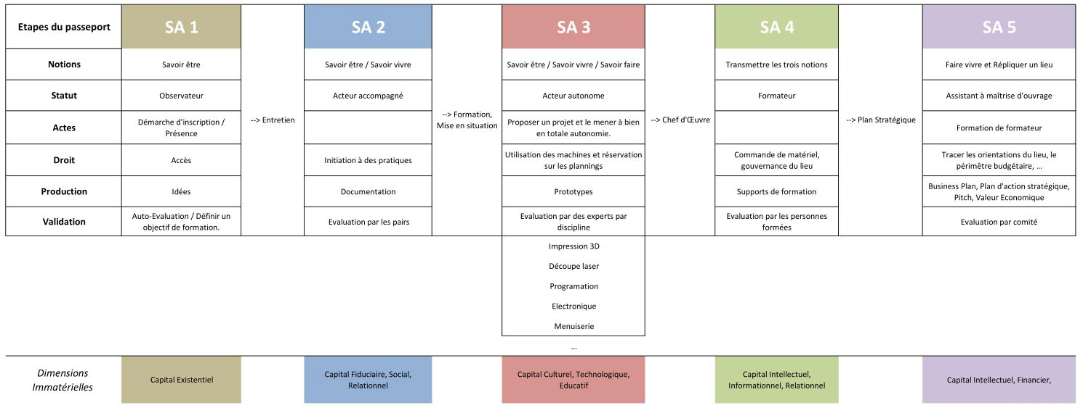

Slide 5
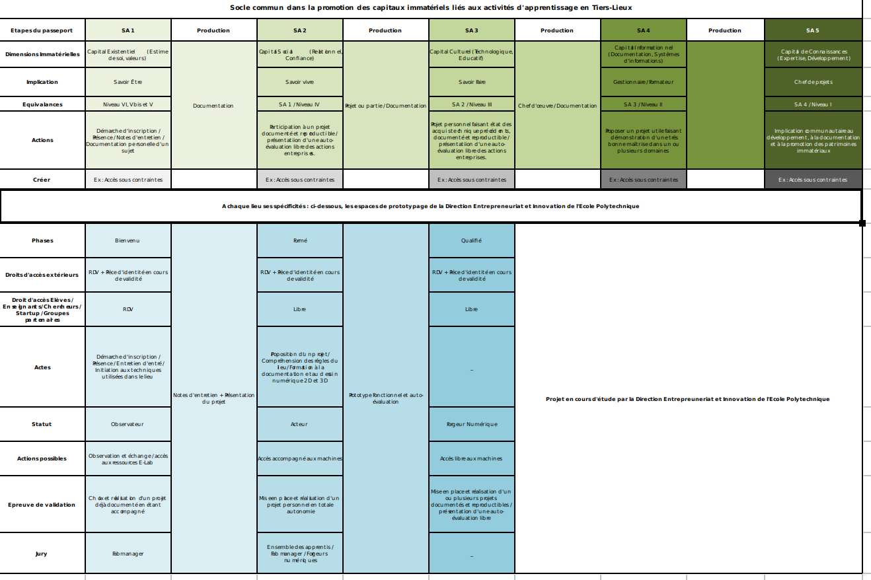
Application au FABLAB de Polytechnique

Slide 6
PASSEPORT

Slide 7
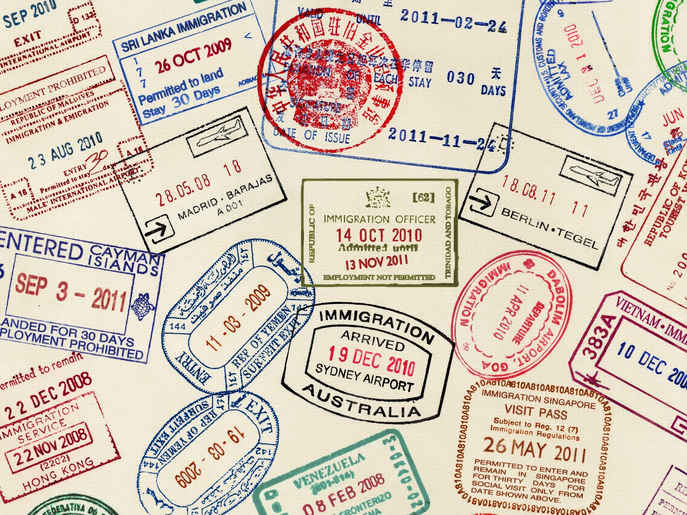

Slide 8
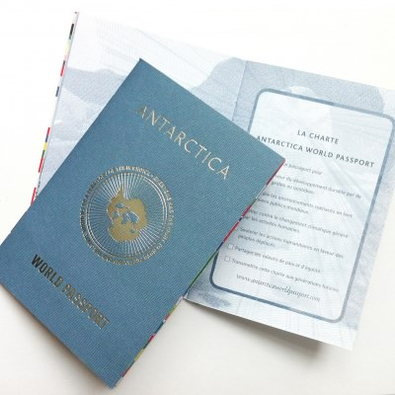

Slide 9
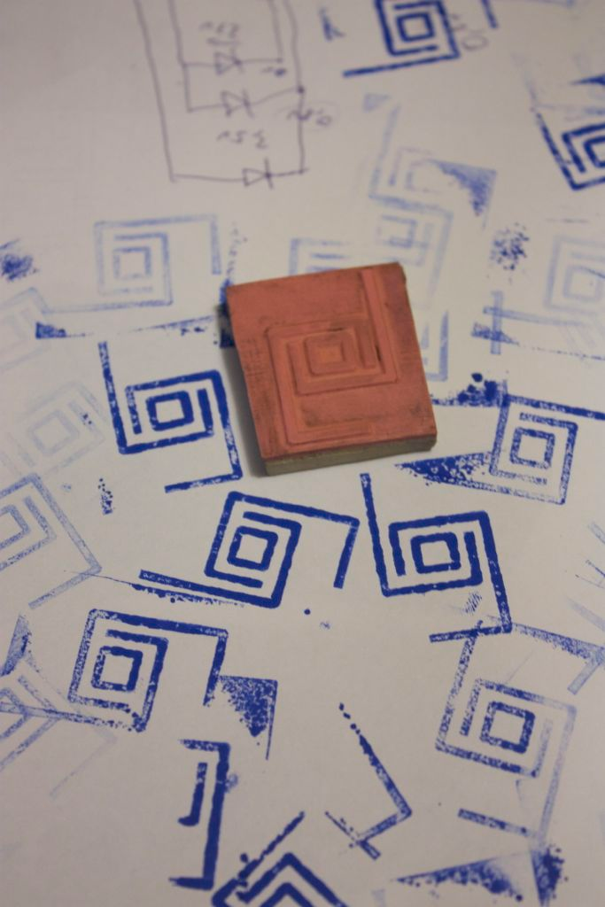


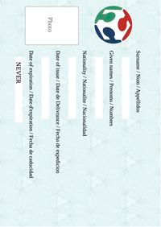
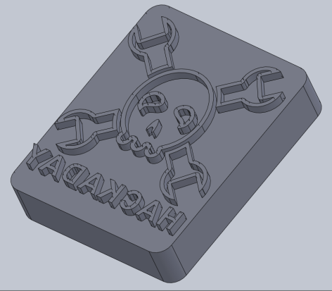
Passeports Fablabs existants
Mitch Altman : passeport Hacker Noisebridge
https://www.noisebridge.net/wiki/Passport
https://hackaday.com/2015/05/22/how-to-making-a-hackerspace-passport-stamp/
En france,
des tentatives
inspirantes
https://www.logre.eu/wiki/Passeports_de_membre
http://wiki.lesfabriquesduponant.net/index.php?title=Passeport_fablab

Slide 10
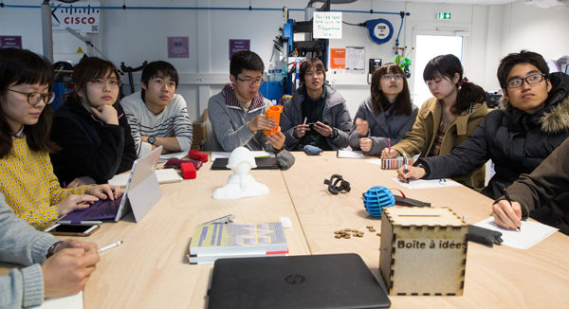
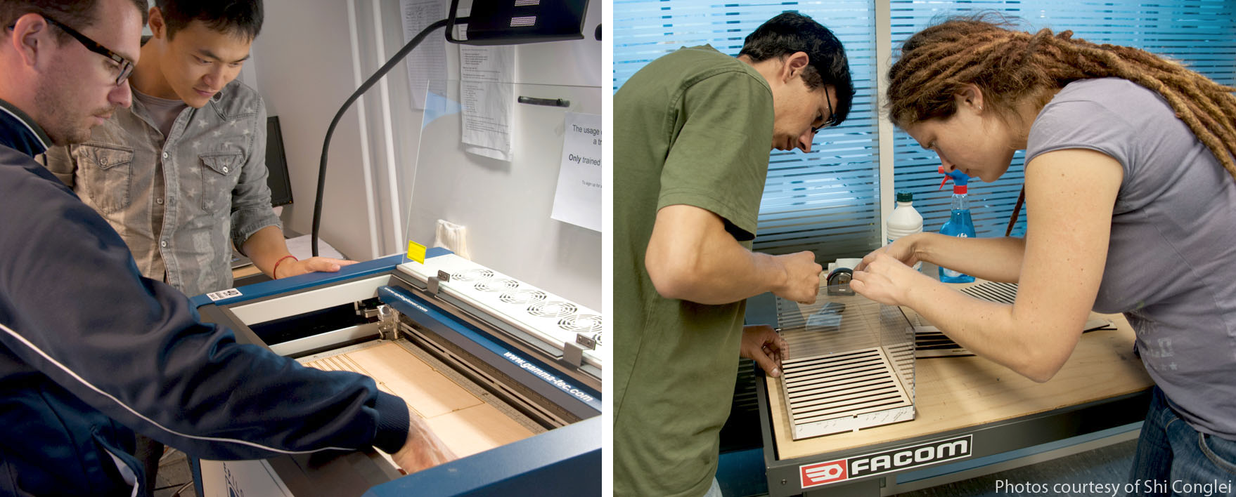
FABLAB INRIA
FABLAB X

Slide 11
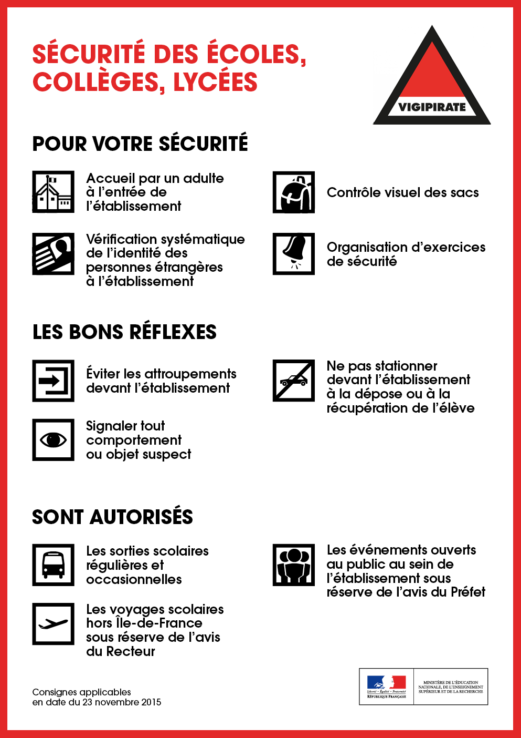


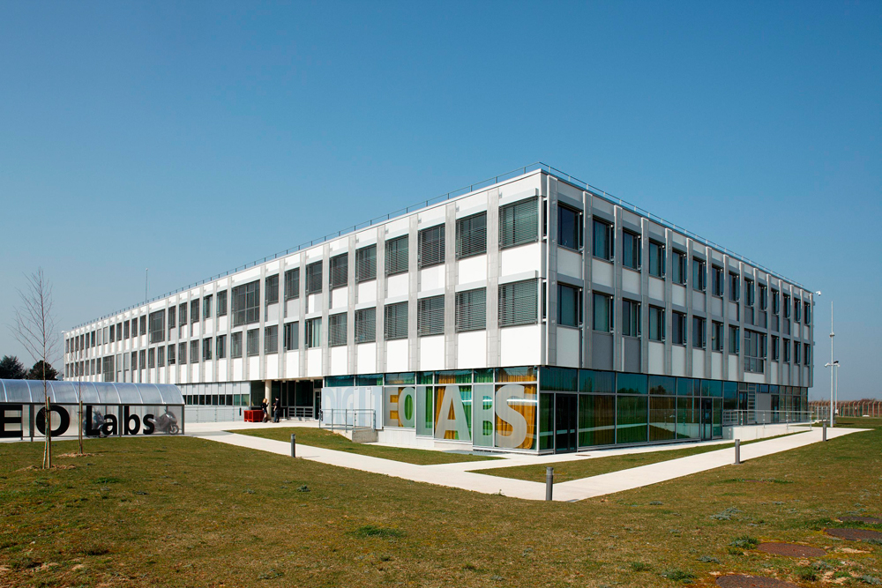

Slide 12
KIT DE l’INNOVATION

Slide 13
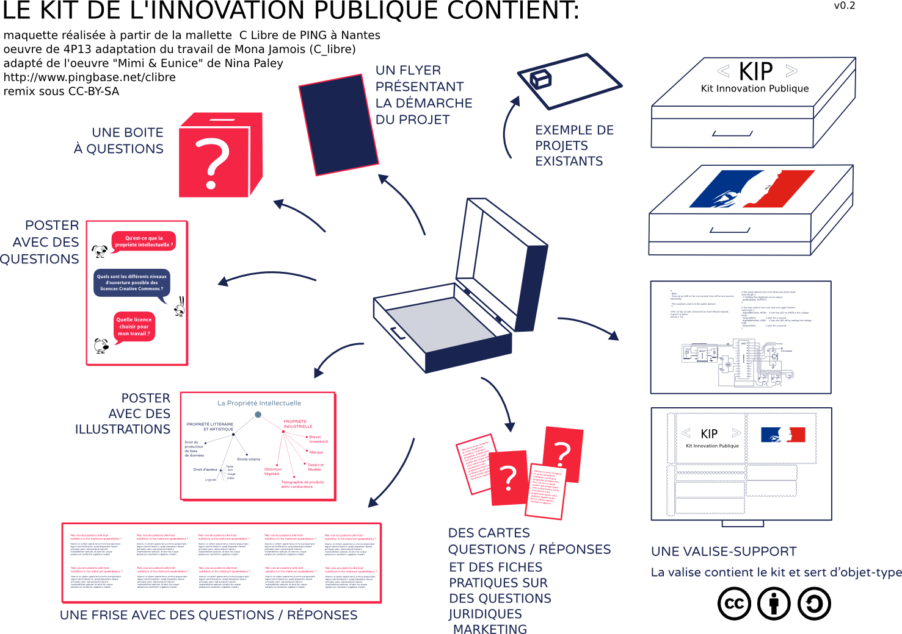

Slide 14
Kit de l’Innovation
Un compte github modéré qui génère un site web
3 types de contenus
  Méthodes
  Modèles de Documents (templates)
  Cas d’Usages (retours d’expérience)
10 thématiques
  Créativité, Juridique, Achat public, Documentation de projet, ...
Des focus sur les Tiers-Lieux, les Personnes

Slide 15
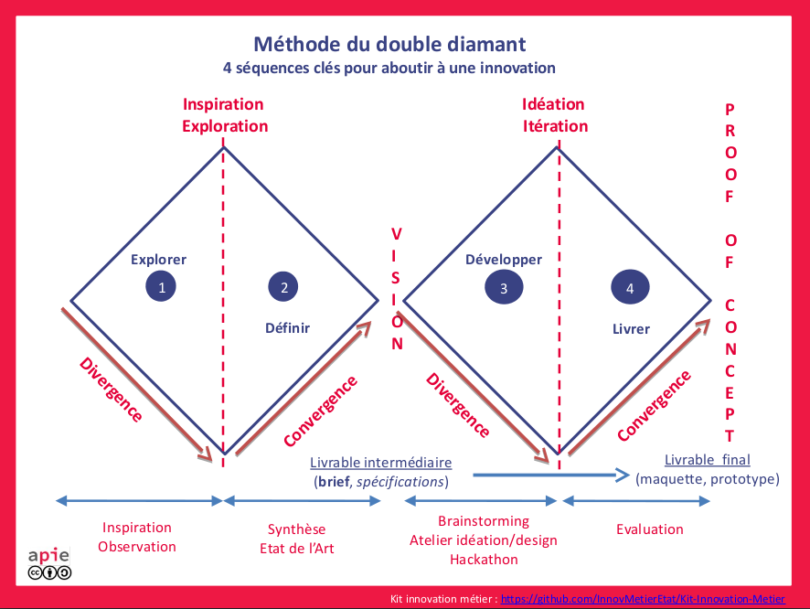

Slide 16
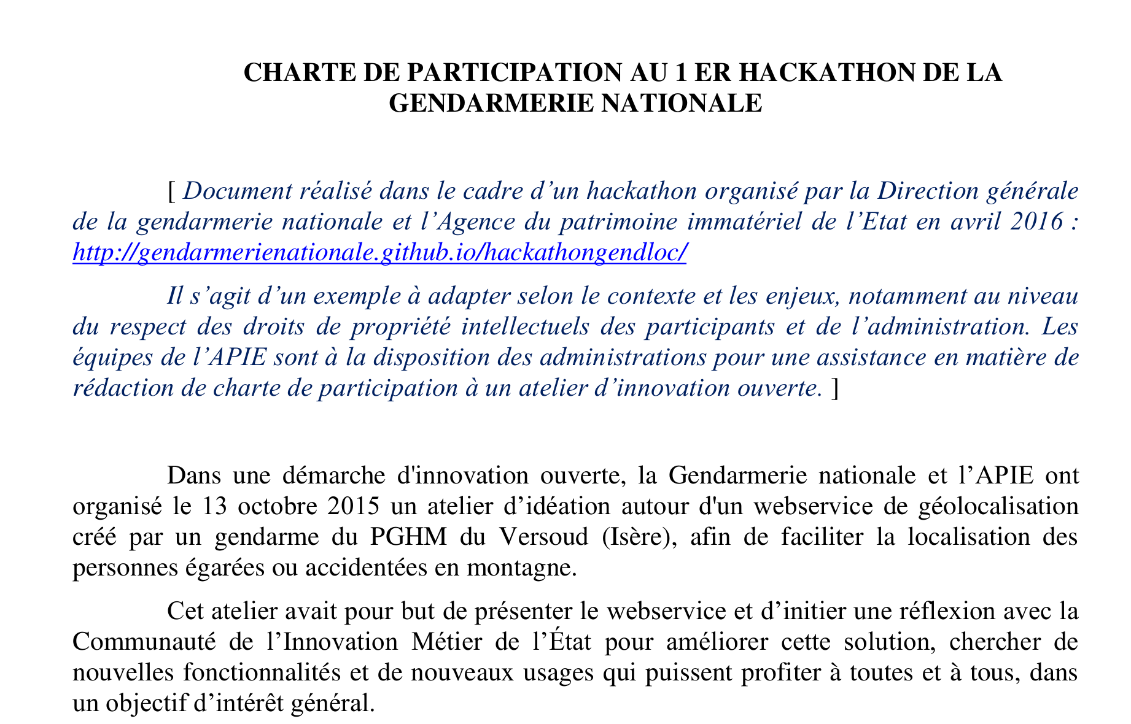

Slide 17
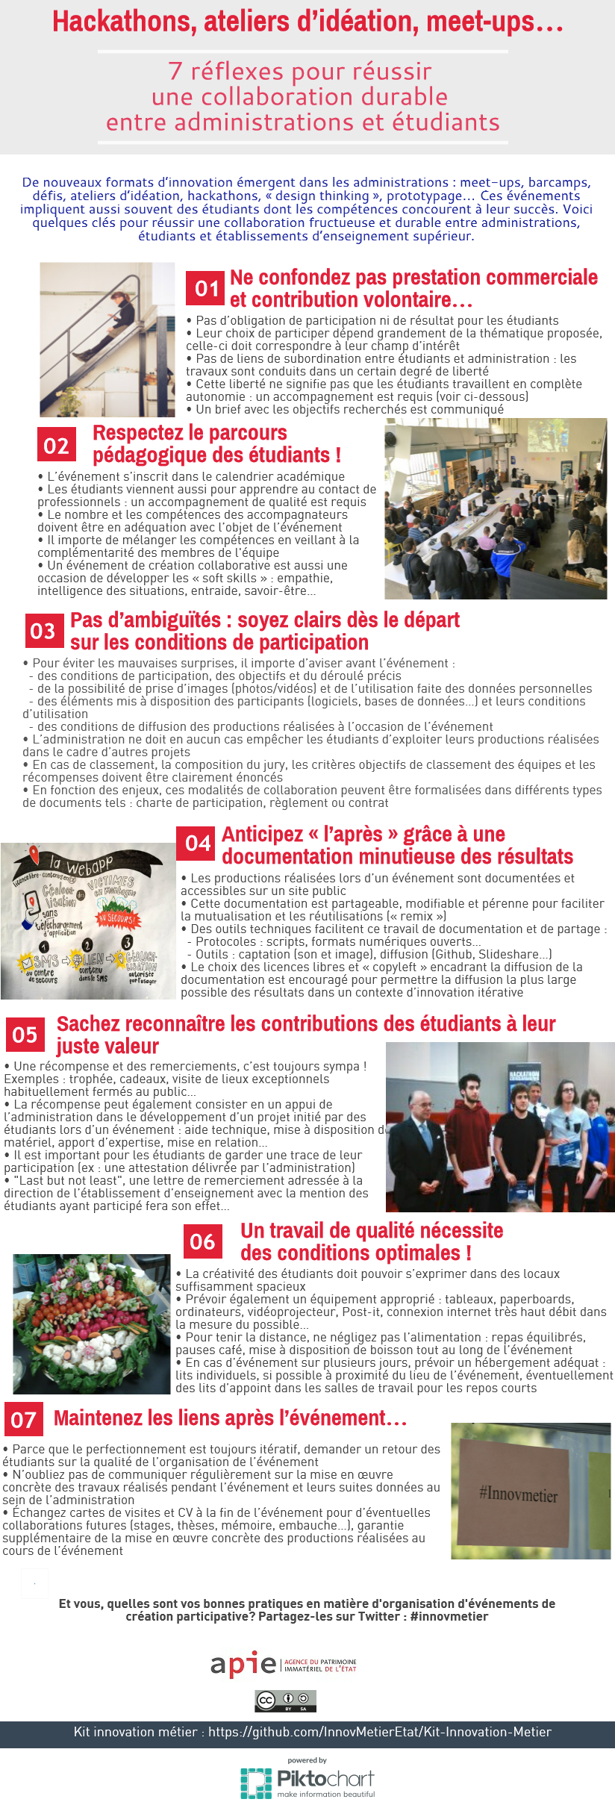

Slide 18
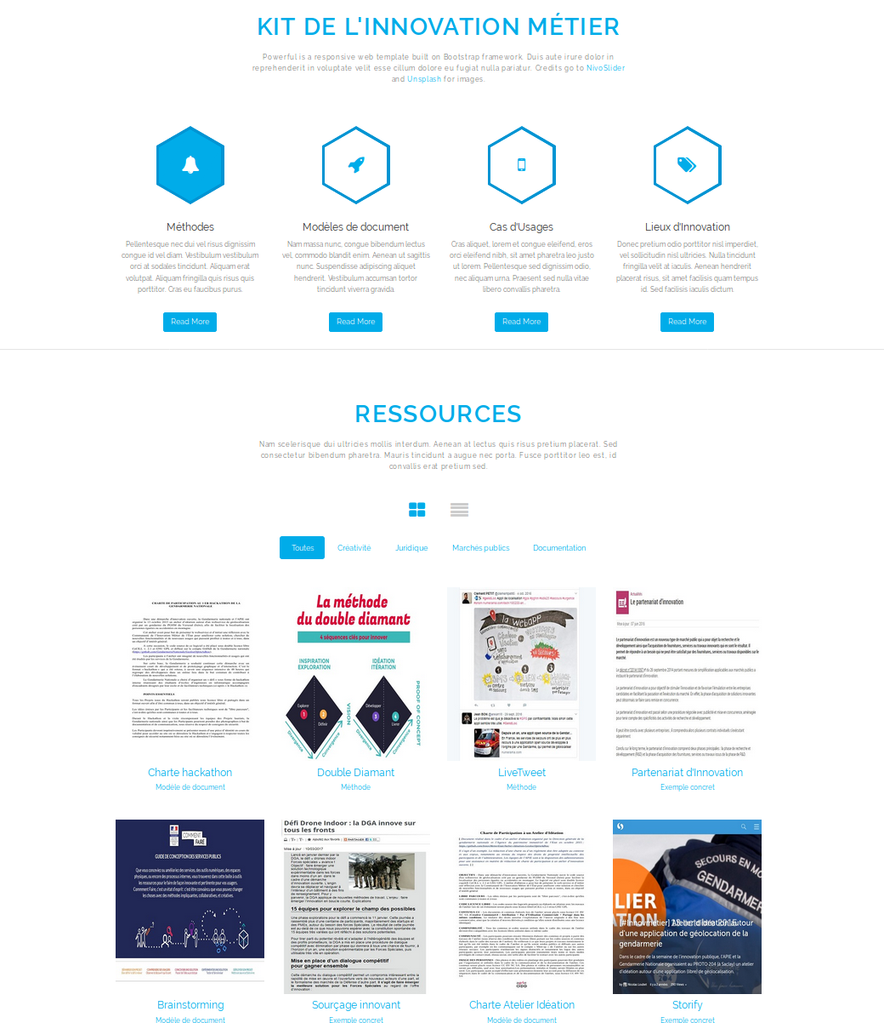
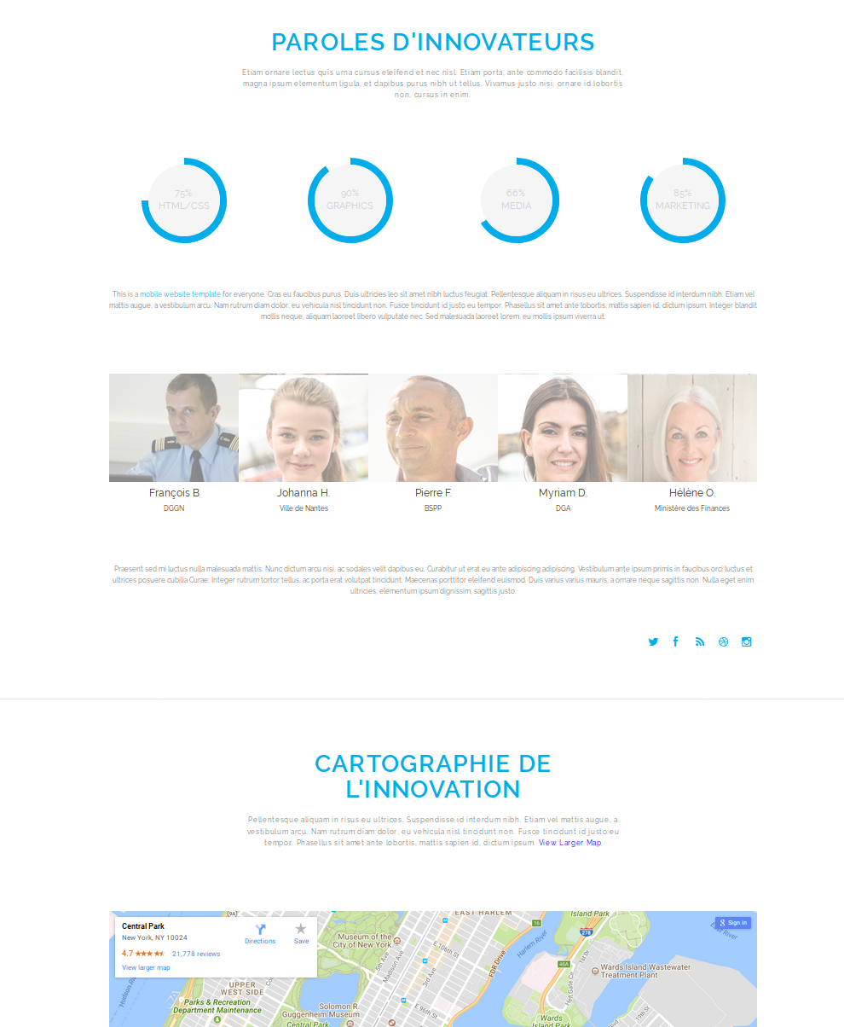
Site Web

Slide 19
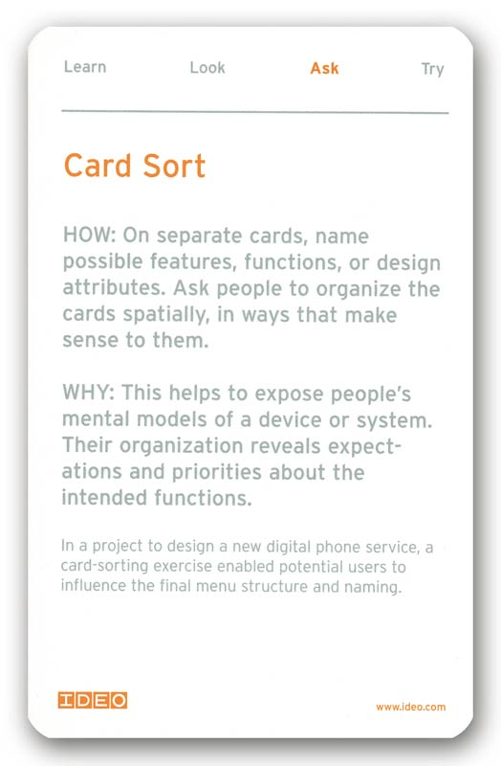
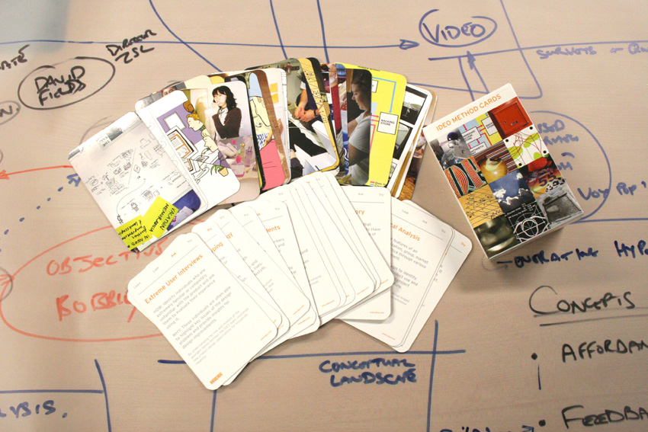
Kit Physique
Jeu de cartes grand format A6/A5 (à la method cards ideo)
  Instructions ludiques

Slide 20
ASSEMBLAGE

Slide 21
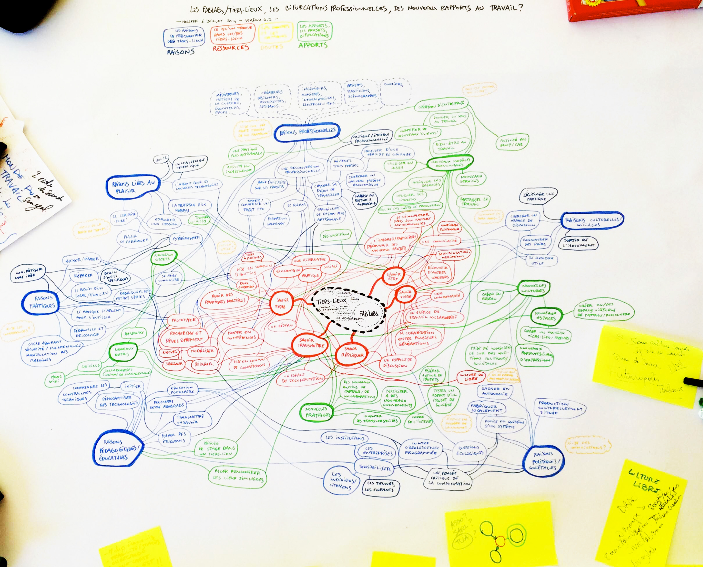
CC-BY-SA Julien Paris / 1.Camp

Slide 22
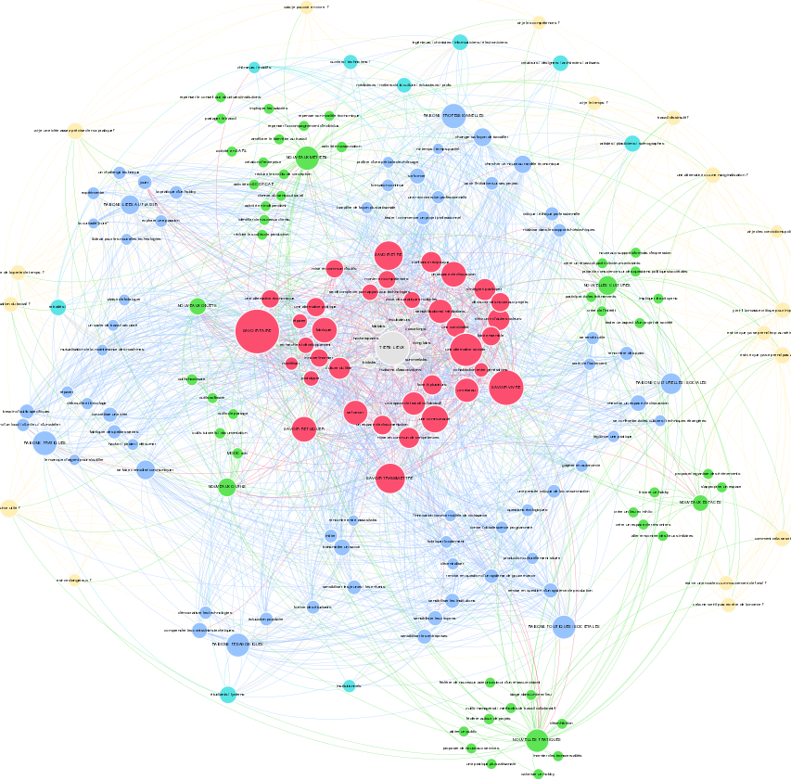
CC-BY-SA Julien Paris / 1.Camp

Slide 23
Assemblage
Faire reconnaître les grades, étapes (passeport) et projets partagés (kit, documentation) pour
  Valoriser le parcours d’une personne (agent public mais aussi dans une start-up, une ess, une entreprise)
  Matière pour se positionner sur des Appels à Projets (AAP), des jurys, des concours, offres d’emplois
  Manifester l’impact des politiques publiques notamment sur des indicateurs non exclusivement financiers mais également humains, culturels voire de transition
  Optimiser les dispositifs de soutien à la création de valeur sociale, économique, culturelle, environnementale à l’aide d’indicateurs à l’échelle de l’écosystème et sur le long terme

